Slide 1


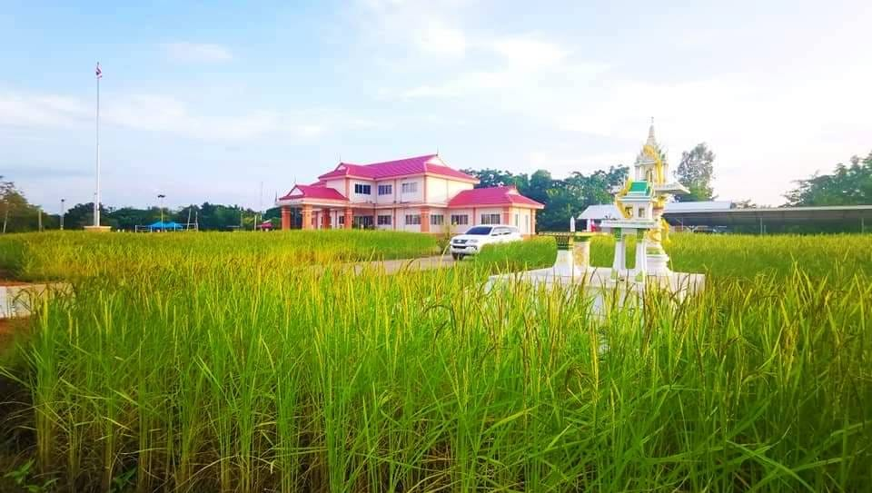
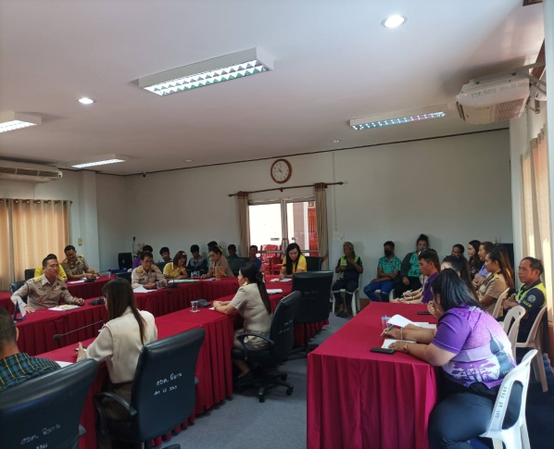
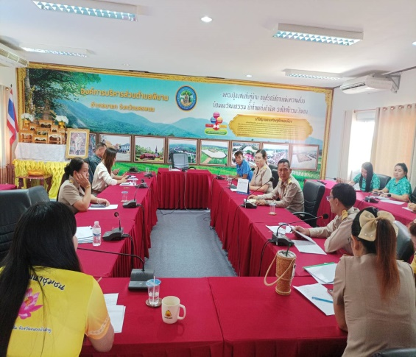
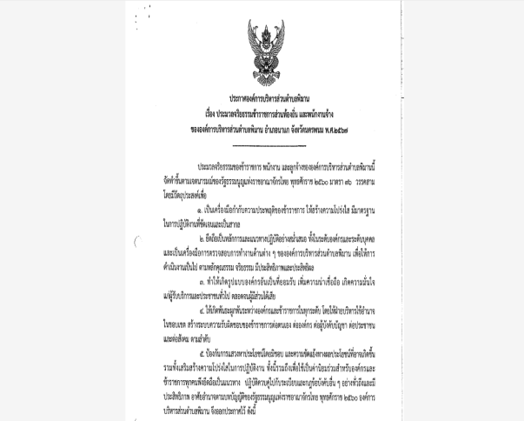
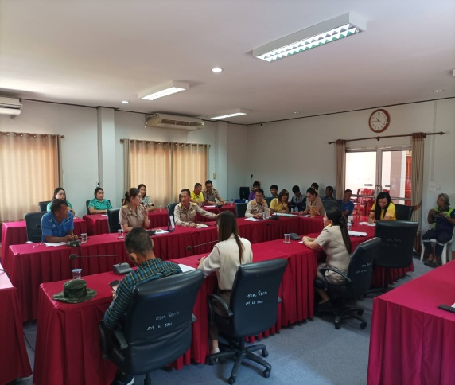
หลวงปู่องค์แสนคู่บ้าน อนุสรณ์สถานแห่งความสงบ น้อมนบวัฒนธรรม น้ำก่ำแหล่งกำเนิด รสเลิศข้าวมะลิหอม
องค์การบริหารส่วนตำบลพิมาน
ข่าวประชาสัมพันธ์
กิจกรรมส่งเสริมคุณธรรม จริยธรรมในหน่วยงาน ประจำปี พ.ศ.2568
วันจันทร์ที่ 3 กุมภาพันธ์ 2568 องค์การบริหารส่วนตำบลพิมาน ได้ดำเนินการ
จัดกิจกรรมส่งเสริมคุณธรรมจริยธรรม ประจำปี พ.ศ.2568 ณ ห้องประชุมองค์การบริหารส่วนตำบลพิมาน โดยจัดประชุมเพื่อถ่ายทอดนโยบายสร้างความตระหนักรู้และส่งเสริมคุณธรรมจริยธรรมให้แก่พนักงานส่วนตำบลและพนักงานจ้าง โดย นายบัญชา ศรีชาหลวง นายกองค์การบริหารส่วนตำบลพิมาน เป็นประธานในที่ประชุม โดยมีหัวข้อการประชุมดังนี้
1. การประกาศประมวลจริยธรรมข้าราชการส่วนท้องถิ่น และพนักงานจ้าง ขององค์การบริหารส่วนตำบลพิมาน ดังนี้
(1) การยึดมั่น ในระบอบประชาธิปไตยอันมีพระมหากษัตริย์ทรงเป็นประมุข
(2) การยึดมั่นในคุณธรรมและจริยธรรม
(3) การมีจิตสำนึกที่ดี ซื่อสัตย์ และรับผิดชอบ
(4) การยึดถือประโยชน์ของประเทศชาติเหนือกว่าประโยชน์ส่วนตน และไม่มี ผลประโยชน์ทับซ้อน
(5) การยืนหยัดทำในสิ่งที่ถูกต้อง เป็นธรรม และถูกกฎหมาย
(6) การให้บริการแก่ประชาชนด้วยความรวดเร็ว มีอัธยาศัย และไม่เลือกปฏิบัติ
(7) การให้ข้อมูลข่าวสารแก่ประชาชนอย่างครบถ้วน ถูกต้อง และไม่บิดเบือนข้อเท็จจริง
(8) การมุ่งผลสัมฤทธิ์ของงาน รักษามาตรฐานมีคุณภาพโปร่งใส และตรวจสอบได้
(9) การยึดมั่น ในหลักจรรยาวิชาชีพขององค์กร
(10) การสร้างจิตสำนึกให้ประชาชนในท้องถิ่นประพฤติตนเป็นพลเมืองที่ดีร่วมกันพัฒนาชุมชนให้น่าอยู่คู่ คุณธรรมและดูแลสภาพสิ่งแวดล้อมให้สอดคล้องรัฐธรรมนูญฉบับปัจจุบัน
2. ประมวลจริยธรรมของพนักงานส่วนท้องถิ่นขององค์การบริหารส่วนตำบลพิมาน โดยการกำหนด มาตรฐานจริยธรรมเป็นค่านิยมหลักสำหรับพนักงานส่วนท้องถิ่นองค์การบริหารส่วนตำบลพิมาน และกำหนดจรรยาวิชาชีพขององค์การบริหารส่วนตำบลพิมาน เพื่อให้ข้าราชการปฏิบัติงานให้เป็นไปตามกฎหมาย รักษาประโยชน์ส่วนรวม เป็นกลางทางการเมือง อำนวยความสะดวกและให้บริการแก่ประชาชน
ข้อมูลการติดต่อ : องค์การบริหารส่วนตำบลพิมาน อ.นาแก จ.นครพนม 48130 โทร.0 4253 0800

